Slide 1



Slide 2

LÀM QUEN VỚI MỘT SỐ
HÌNH PHẲNG
Chủ đề
2
Bài 7
HÌNH VUÔNG, HÌNH TRÒN,
HÌNH TAM GIÁC, HÌNH CHỮ NHẬT
Sách Toán_trang 46

Slide 3


Hình vuông
Đồng hồ
?
Notes:
GV chủ động nêu câu hỏi khai thác kiến thức. GV chú ý, chỉ giúp HS nhận dạng HV bằng trực quan, không khai thác đặc điểm của HV

Slide 4

Hình tròn
Kính râm
?
Notes:
GV chủ động nêu câu hỏi khai thác kiến thức. GV chú ý, chỉ giúp HS nhận dạng HT bằng trực quan, không cần thiết khai thác đặc điểm của HT

Slide 5

Biển báo
giao thông
Hình tam giác
?
Notes:
GV chủ động nêu câu hỏi khai thác kiến thức. GV chú ý, chỉ giúp HS nhận dạng HTG bằng trực quan, không cần thiết khai thác đặc điểm của HTG

Slide 6
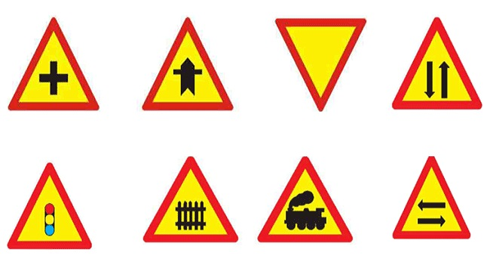
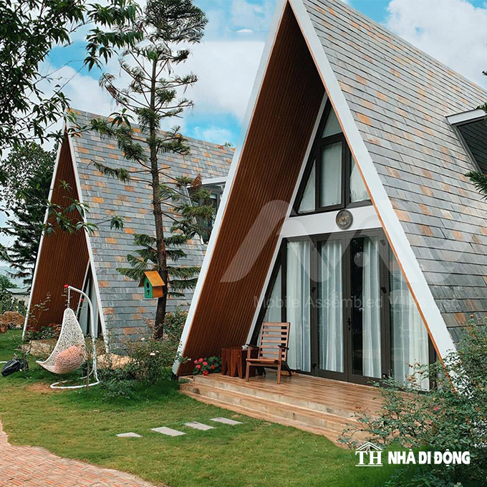
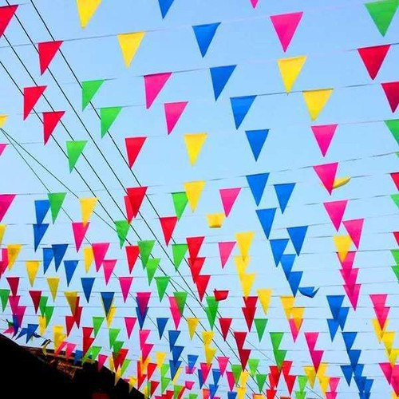
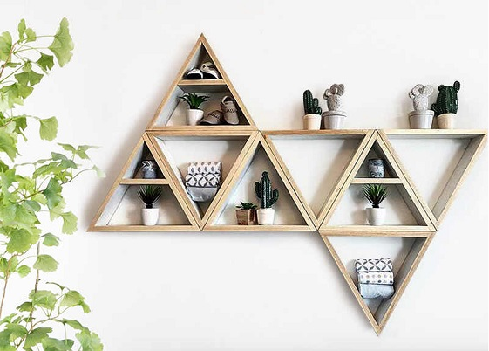
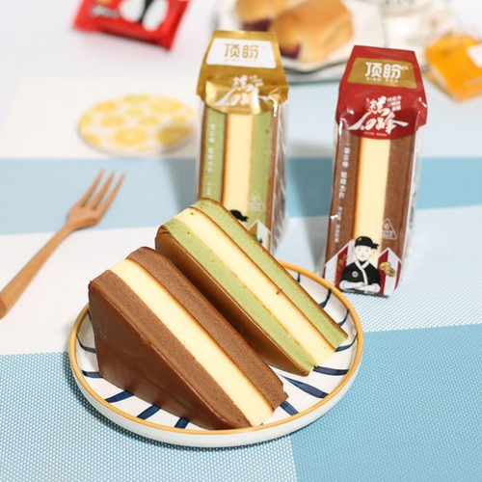
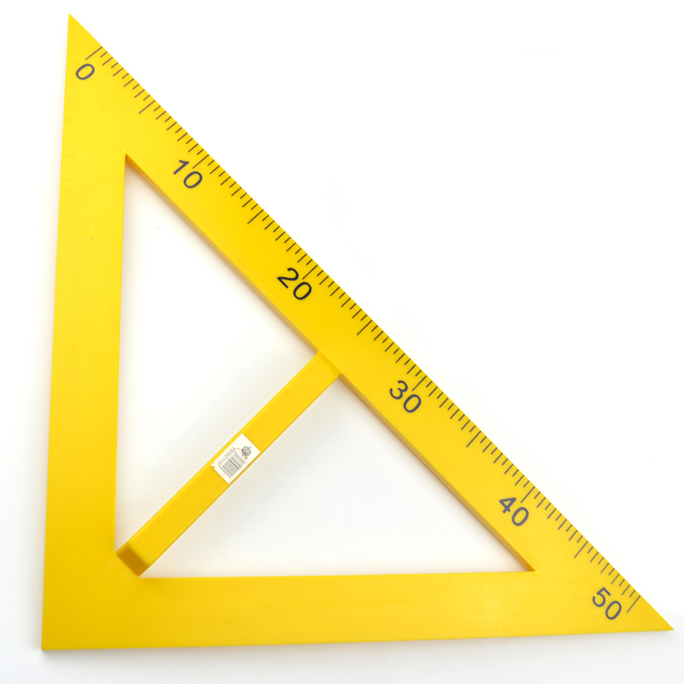
Ví dụ:
Biển báo giao thông
Nhà
Cờ
Thước ê ke
Kệ trang trí
Bánh bông lan

Slide 7
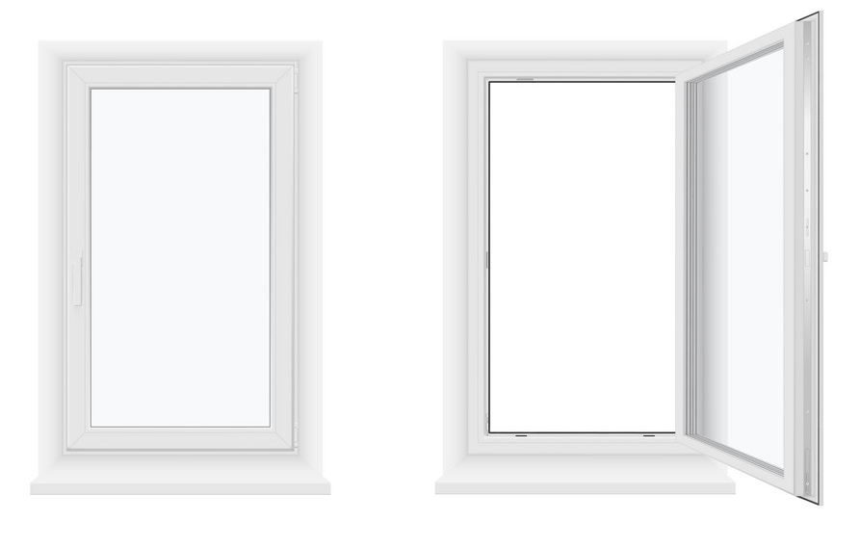
Hình chữ nhật
Notes:
GV chủ động nêu câu hỏi khai thác kiến thức. GV chú ý, chỉ giúp HS nhận dạng HTG bằng trực quan, không cần thiết khai thác đặc điểm của HTG

Slide 8



